Slide 1
Audit Carrefour
Magasin: Rades
30 Mai 2019
Dr Raja Bouhalfaya

Slide 2
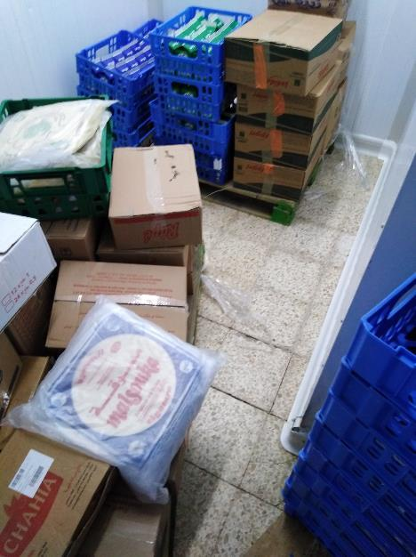
CF PLS: Utilisation des palettes en bois pour l’entreposage des produits.

Slide 3
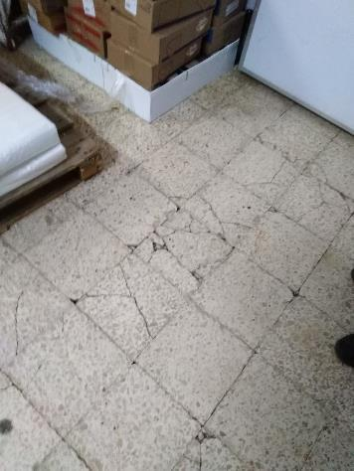
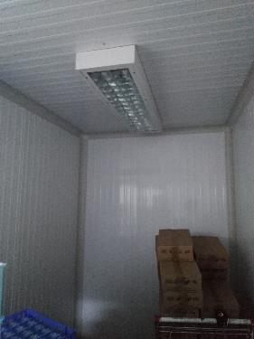
Certains morceaux de carrelage étaient endommagés.
Eclairage non fonctionnel au niveau de la CF PLS.

Slide 4
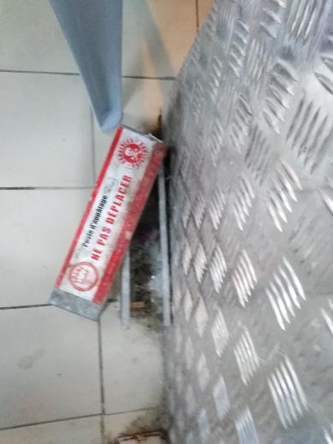
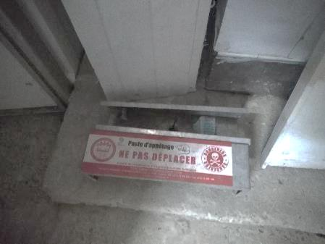
Certains porte-appâts n’étaient pas correctement protégés, laissant apparaître les appâts.

Slide 5
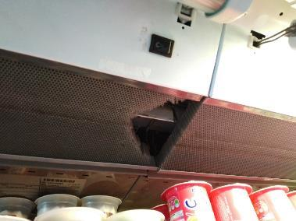
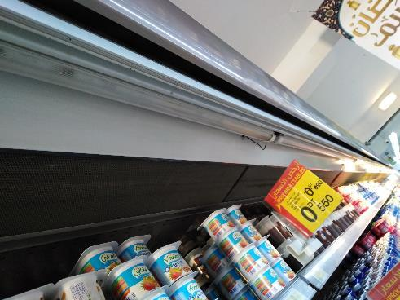
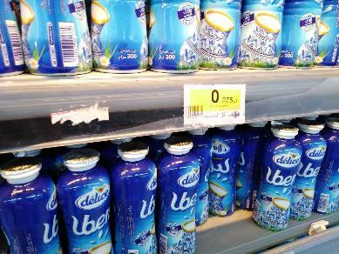
Le meuble froid était endommagé à plusieurs niveaux, certaines porte-étiquettes étaient abîmées, plusieurs tubes néons n’étaient pas fonctionnels.

Slide 6

Un pot de yaourt dont la DLC était le 01/06, n’était pas encore retiré du rayon.

Slide 7
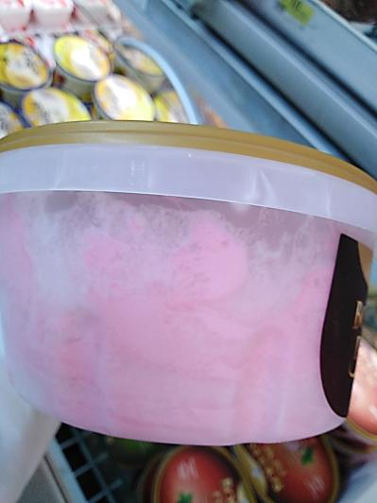
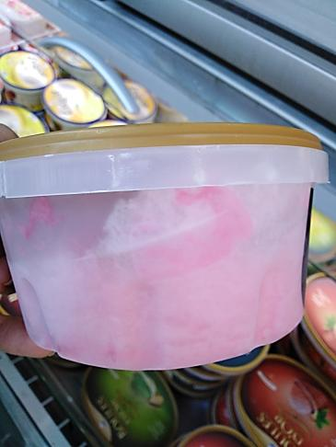
Aspect non uniforme avec présence de givre au niveau de quelques pots de crèmes glacées Boules d’Or.

Slide 8
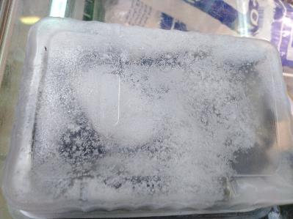
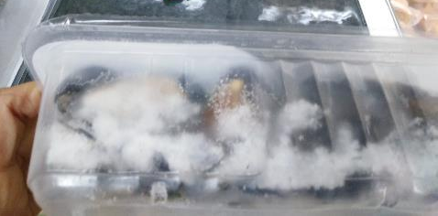
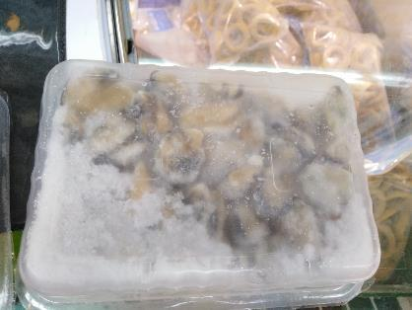
Présence d’un excès de givre au niveau des barquettes de produits de la mer surgelés, du fournisseur Captain Sindbad.

Slide 9
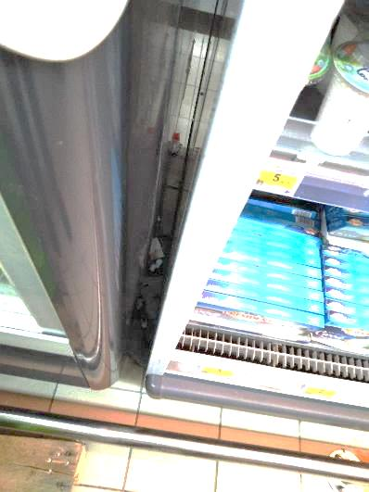
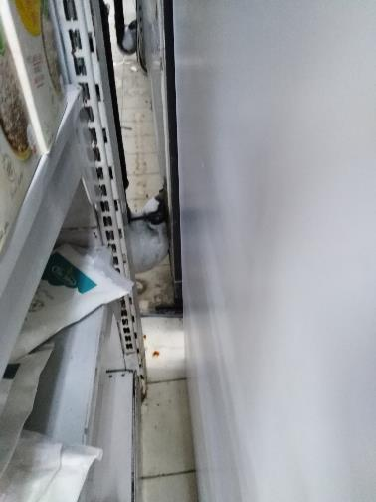
Accumulation de souillures dans l’espace entre les meubles froids PLS;
Présence de givre dans les gaines de refroidissement du meuble des produits surgelés.

Slide 10
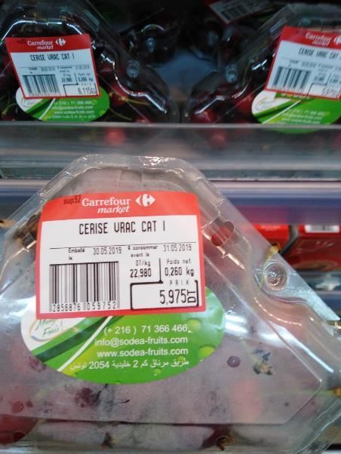
Etiquetage erroné des barquettes de cerises par la mention Cerise vrac au lieu de cerises en barquettes.

Slide 11
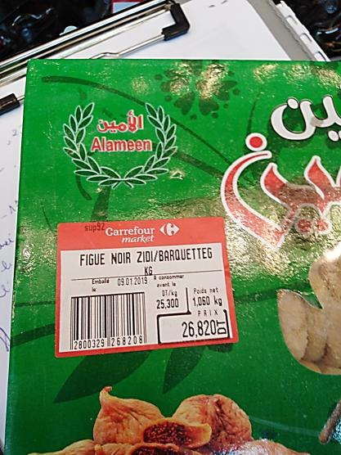
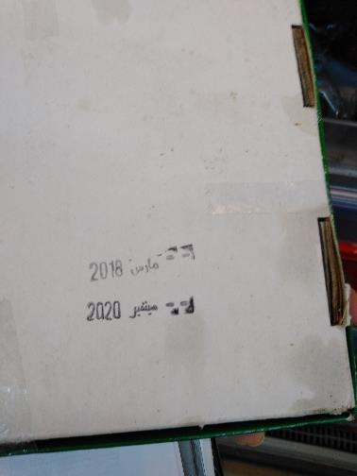
Présence d’un double étiquetage sur les paquets de figues: la date d’emballage retrouvée au niveau du ticket balance était le 09/01, or le fournisseur mentionne la date du mois de Mars 2018.

Slide 12

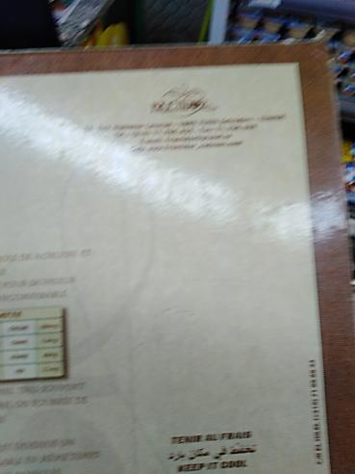
Une barquette de dattes était dépourvue des mentions obligatoires DF, DLC et numéro de lot.

Slide 13
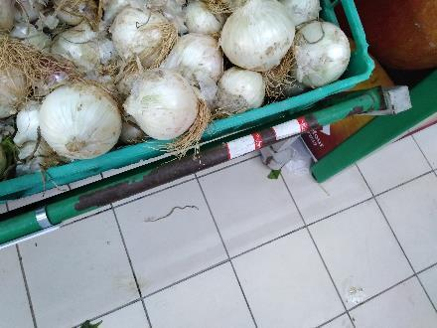
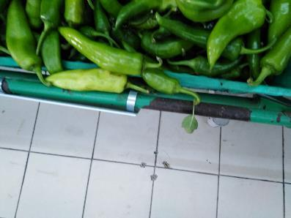
Présence de traces de rouille au niveau des barres métalliques du présentoir des caisses des produits FLEG.

Slide 14
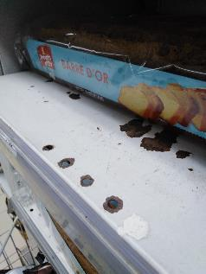
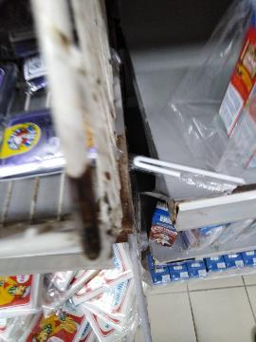
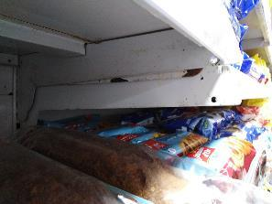
Développement de rouille sur certaines étagères d’entreposage des produits PGC.

Slide 15
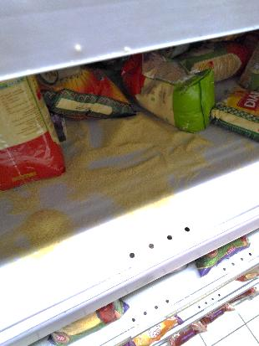
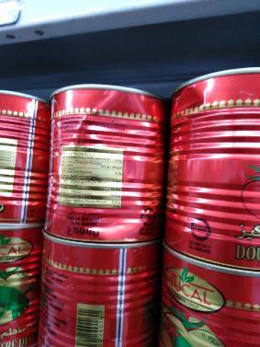
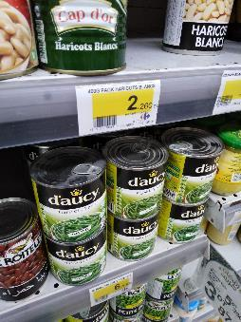
PGC: Plusieurs boites de conserve de tomate étaient cabossées.
Présence de poussières sur les boites de conserve des produits haricots verts et blancs.
Manque de propreté des étagères de couscous.

Slide 16
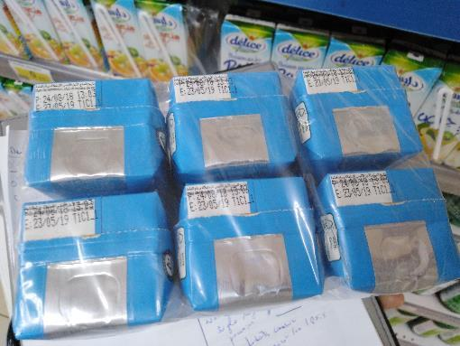
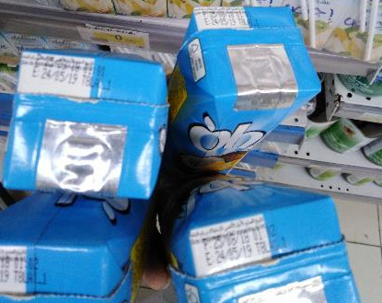

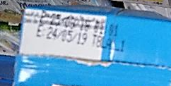
PGC: Dépassement de la DLC des paquets de jus OH, avec les dates correspondantes du 24/05 et 23/05/2019.

Slide 17
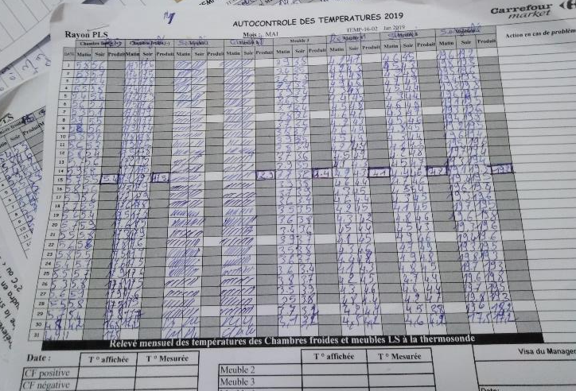
PLS: Enregistrement manquant des températures à cœur des produits exposés.

Slide 18
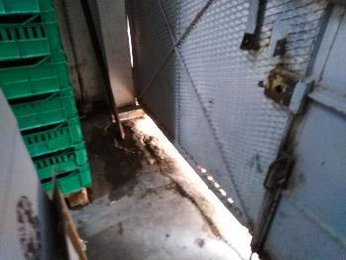
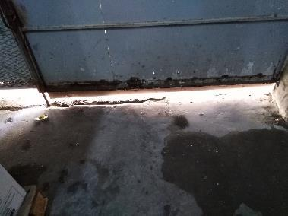
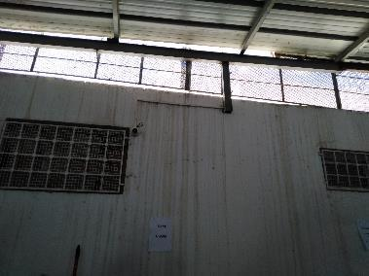
Zone de réception: Manque d’étanchéité de la porte de la réception;
Avec présence d’ouvertures permettant l’introduction de nuisibles et de l’eau des pluies.

